Slide 1
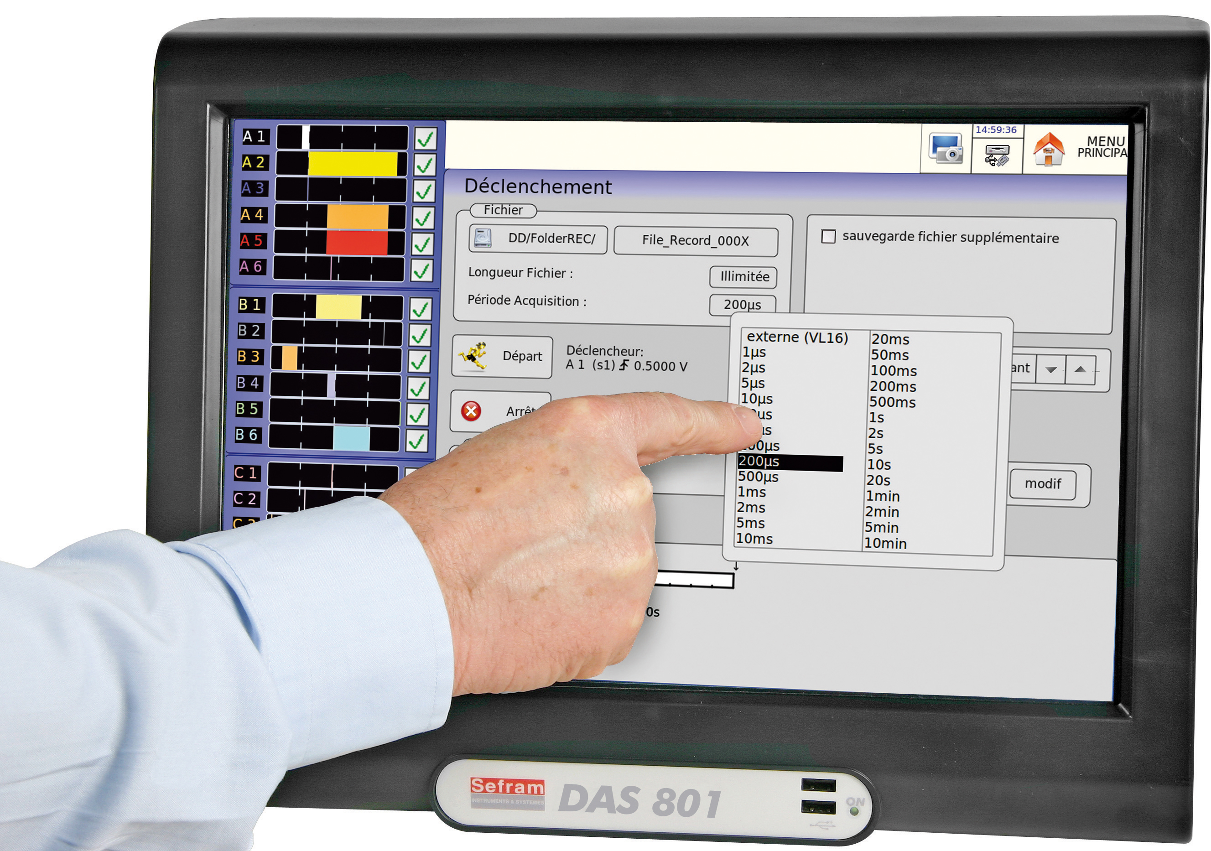
Interfaces Homem-Máquina
Vinícius Silva Madureira Pereira
bit.ly/clp171118

Slide 2
Definição
Na automação a IHM descreve a interface entre o processo e as pessoas. É a ferramenta crucial utilizada para coordenação e controle das atividades industriais, traduzindo variáveis de processos compostas em informações sintetizadas e inteligíveis aos usuários.
Vinícius Silva Madureira Pereira
bit.ly/clp171118

Slide 3
Interface
“Se visualiza uma interface como um lugar onde o contato entre duas entidades ocorre (por exemplo, a tela de um computador). O mundo está repleto de exemplos de interfaces: a maçaneta de uma porta, uma torneira, a direção de um carro, etc.” (BARANAUSKAS e ROCHA, 2003)
Vinícius Silva Madureira Pereira
bit.ly/clp171118

Slide 4
Interação
Processo em que dois ou mais corpos, reciprocamente, relacionam-se, intermediados por uma interface.
Vinícius Silva Madureira Pereira
bit.ly/clp171118

Slide 5
Interação Humano-Computador
Disciplina que trata o design, a avaliação e a implementação de sistemas computacionais interativos para uso humano.
Vinícius Silva Madureira Pereira
bit.ly/clp171118

Slide 6
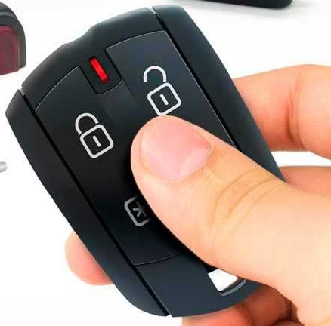
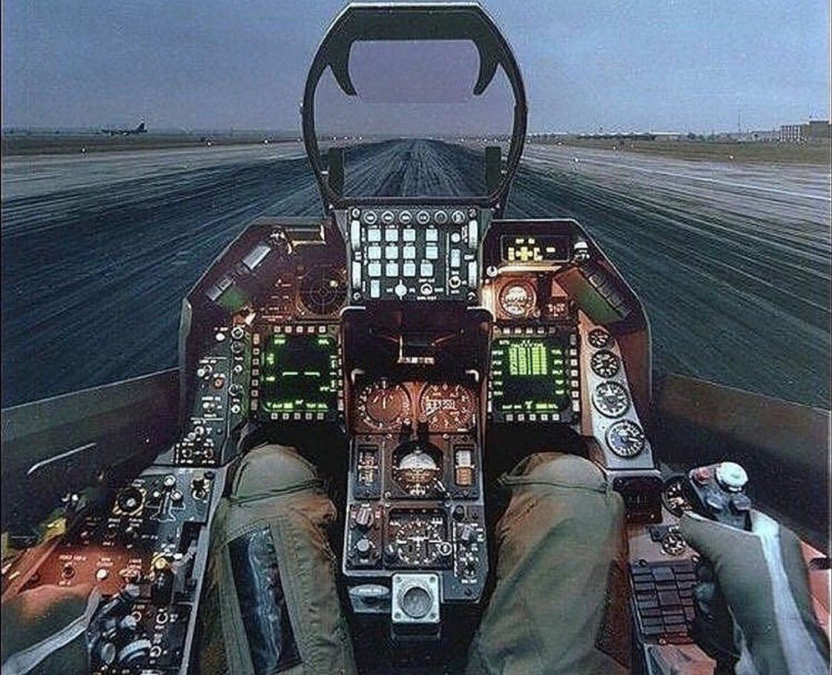
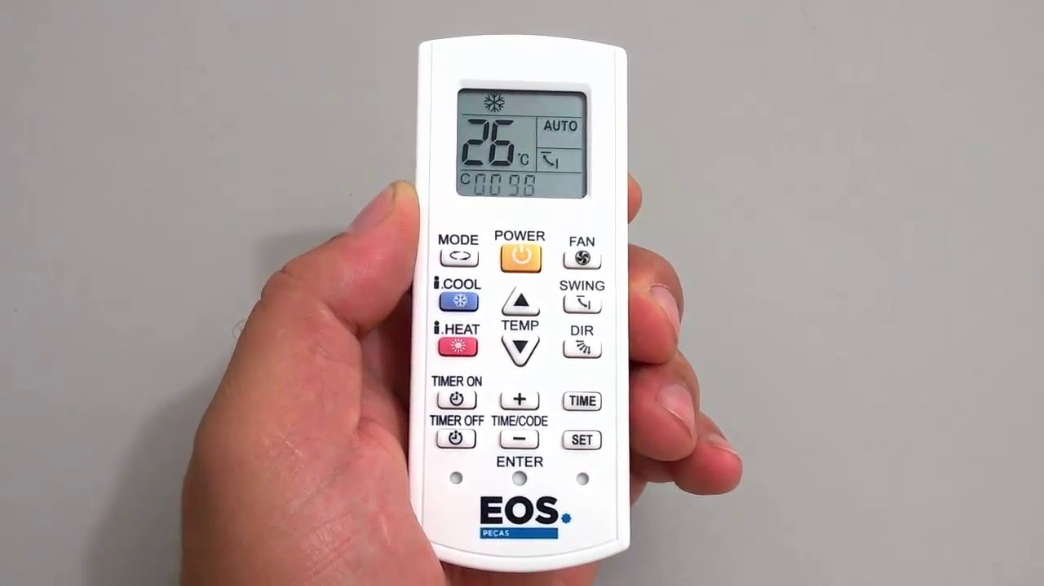
Exemplos
Vinícius Silva Madureira Pereira
bit.ly/clp171118

Slide 7
Sistema Supervisório
Sistema destinado à captura e armazenamento de informações sobre um processo de produção. Essas informações são provenientes de sensores que capturam dados específicos (variáveis de processo) da planta industrial. É conhecido também como HMI/SCADA (Interface Homem Máquina e Controle Supervisório e Aquisição de Dados).
Vinícius Silva Madureira Pereira
bit.ly/clp171118

Slide 8
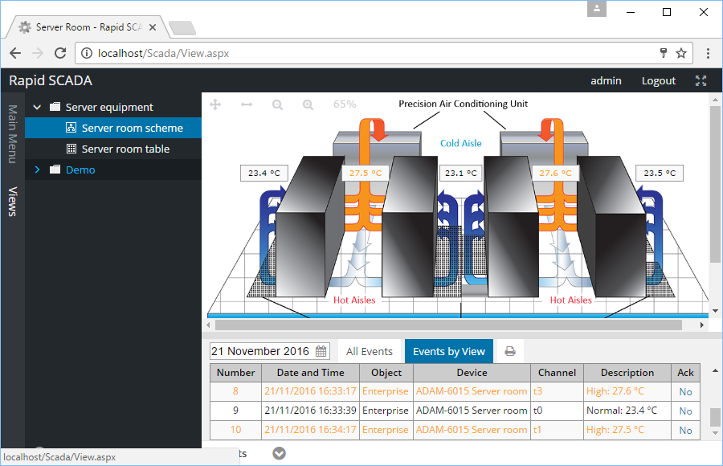
Exemplos
Rapid SCADA – Open Source
Vinícius Silva Madureira Pereira
bit.ly/clp171118

Slide 9
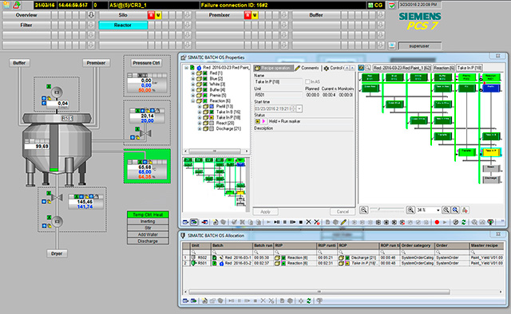
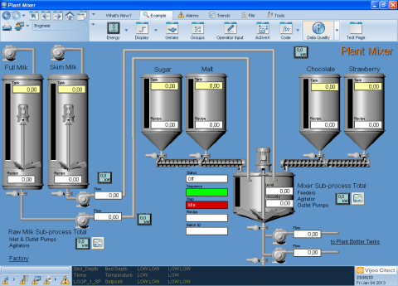
Exemplos
SIMATIC Wincc – Siemens
Vijeo – Citec
Vinícius Silva Madureira Pereira
bit.ly/clp171118

Slide 10
Referências
FILHO, J. M. Instalações Elétricas Industriais. 8 ed. Rio de Janeiro: LTC, 2011. 676 p.
MOTT, A. O que são Sistemas Supervisórios? Disponíve em: <https://www.automacaoindustrial.info/o-que-sao-sistemas-supervisorios/>. Acesso em: 17 nov. 2018.
RIBEIRO, M. A. Aplicações de Automação. 6 ed. Salvador: Tek Treinamento & Consultoria Ltda, 2001. 101 p.
SCADA. Software Rapid SCADA. Disponíve em: <https://rapidscada.org/>. Acesso em: 17 nov. 2018.
SCADABR. Software ScadaBR. Disponíve em: <http://www.scadabr.com.br/>. Acesso em: 17 nov. 2018.
SCADA, B. Como instalar o ScadaBR. Disponível em <https://www.youtube.com/watch?v=x85a53O1BP8>. Acesso em: 17 nov. 2018.
Vinícius Silva Madureira Pereira
bit.ly/clp171118

Slide 11

Dúvidas
Vinícius Silva Madureira Pereira
bit.ly/clp171118

Slide 12
Obrigado...
Bom
fim de semana
para
todos!!!
Vinícius Silva Madureira Pereira
bit.ly/clp171118

